Slide 1
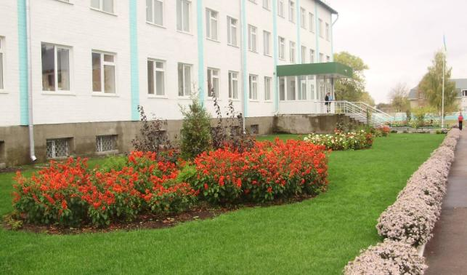
Модель превентивної освіти у Школі, дружній до дитини
Ємільчинська гімназія
Ємільчинської районної ради
Житомирської області

Slide 2
Структурна модель
Кінолекторій
“ Правових знань “
Шкільне лісництво
Учнівське самоврядування,
його діяльність
Газета
“ Цілком відверто ”
Кабінет “ Права ”
Секції
Рада профілактики
Гуртки
Клуби
Програма сприяння просвітницькій роботі
“ Рівний – рівному ”
Тренінговий клуб “ Довіра ”
“ Євроклуб ”
Тренінги для вчителів
Правознавство “ Феміда ”
Тренінги для учнів
“ Step by step “
Тренінги для батьків

Slide 3
Структура учнівського самоврядування Ємільчинської гімназії
Президент гімназії
Незалежний радник президента з питань
формування та роботи кабінету міністрів
Незалежний радник президента з питань удосконалення системи учнівського
самоврядування
Віце - президент
Кабінет міністрів
Міністерство освіти і науки
Міністерство здоров’я і спорту
Міністерство культури і відпочинку
Міністерство добродійності і милосердя
Міністерство дисципліни і порядку

Slide 4
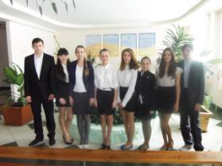
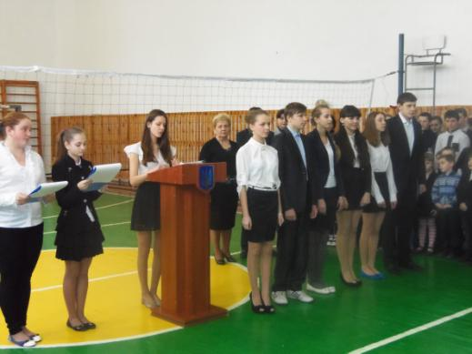
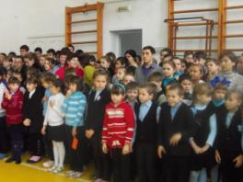
Інавгурація президента
гімназії та міністрів

Slide 5
Система профілактики правопорушень
Загальногімназійна робота
Індивідуальна робота
Контроль стану відвідування учнями школи
Чергування учнів та вчителів на перервах
Облік дітей схильних до правопорушень
Операції «Урок», «Чим живеш дитино?»
Діагностична діяльність, анкетування
Індивідуальні профілактичні бесіди
Щоденний контроль відвідування та поведінки
Щотижневий аналіз відвідування на засіданні парламенту
Щомісячні лінійки дисципліни та порядку
Засідання Ради профілактики, педради, наради при директорові, накази по гімназії на правову тематику

Slide 6
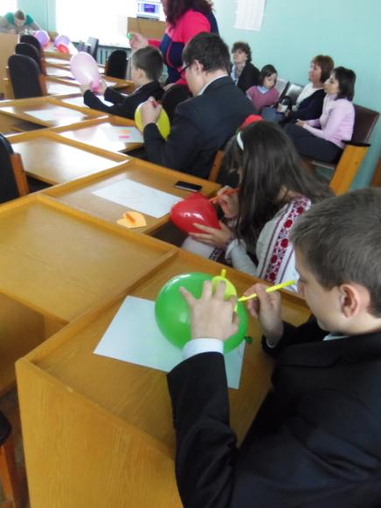
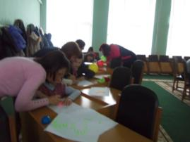
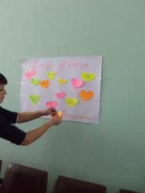
Проект « Від серця до серця»

Slide 7
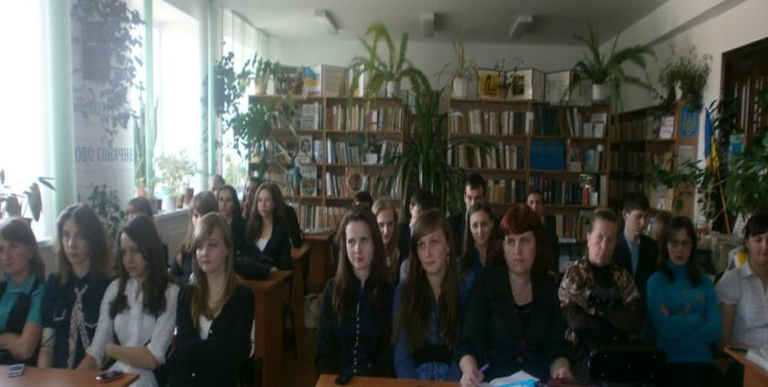
Перегляд і обговорення відеофільму «Станція призначення – життя !»(Учні 10-х-11-х класів).

Slide 8
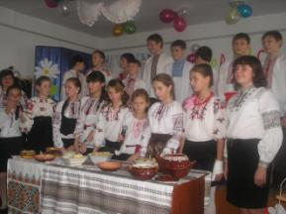
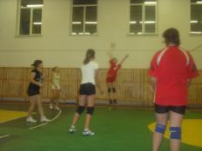
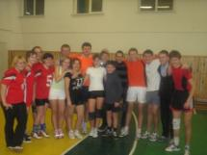
Формування позитивної мотивації на здоровий спосіб життя, профілактика вживання алкоголю, наркотиків, тютюнопаління – пріоритетне завдання педагогічного колективу гімназії
До обов'язкових фізкультурно-оздоровчих заходів в навчальному закладі належать:
- урок з фізичної культури;
- фізкультурні хвилинки, фізкультурні паузи під час навчального дня;
- заняття з дітьми, віднесеними за станом здоров'я до спеціальної медичної групи;
- "дні здоров'я і фізичної культури".
Формуванню позитивної мотивації на здоровий спосіб життя, профілактиці шкідливих звичок сприяє залучення учнів до різних форм роботи, зокрема:
Лекції лікарів різних фахів, представників ГО і БФ;
Тематичні відкриті виховні заходи, виховні години,
Тренінгові заняття, круглі столи,
Спортивні змагання, конкурси,
Відеолекторій,
Загальногімназійні спортивні свята зща участі команд вчителів, батьків, учнів,
“Веселі перерви”, конкурси бюлетенів, колажів, малюнків тощо.

Slide 9
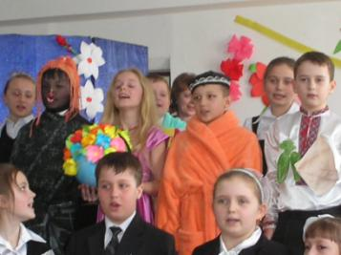
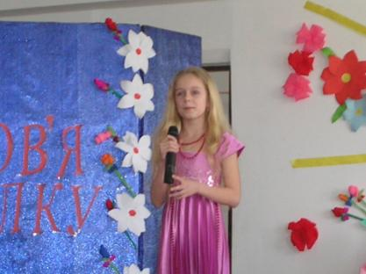
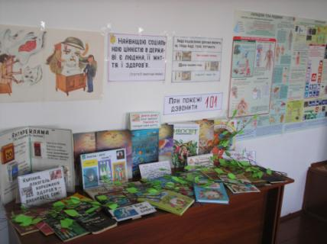
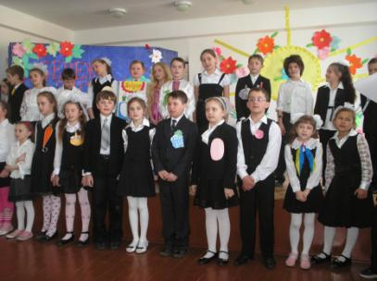
День здоров’я

Slide 10
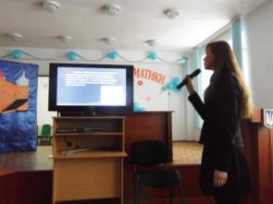
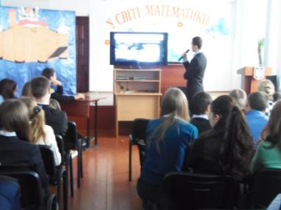
«СНІД – чума ХХІ століття»

Slide 12
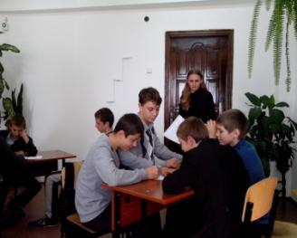
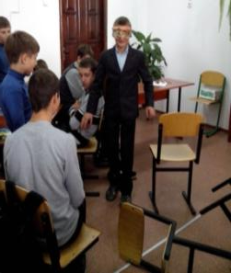
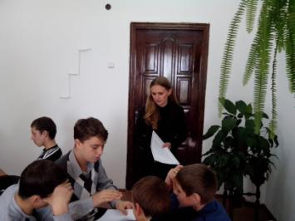
Тренінгове заняття “Стоп – конфлікт”
Гра «Сліпий і поводир».
Виконання вправи «Портрет агресивної людини».

Slide 13
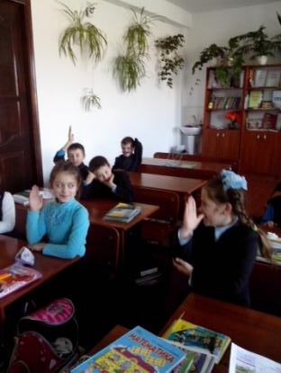
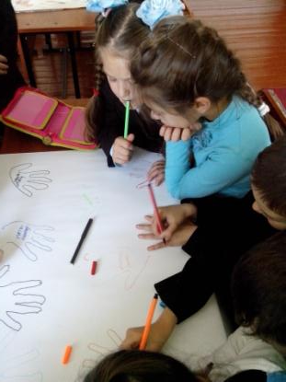
Тренінгове заняття “З турботою про ближнього”
Гра «Підкажи словечко».
Вправа «Послухай себе» .

Slide 14
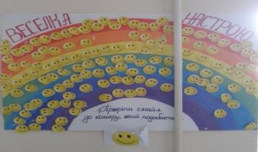
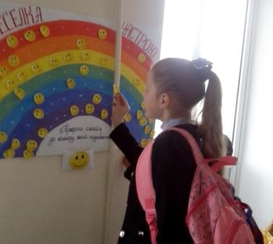
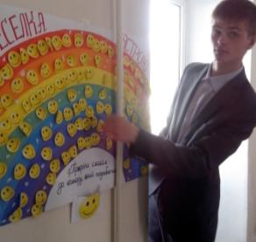
Психологічна акція “Веселка настрою”

Slide 15
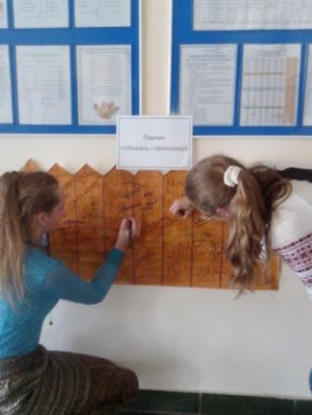
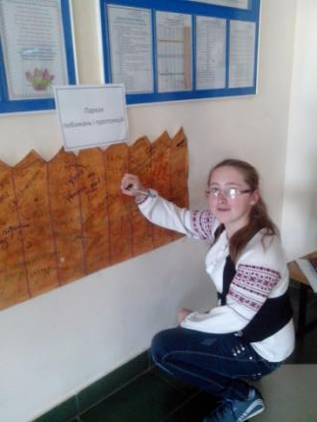
Паркан побажань та пропозицій

Slide 16
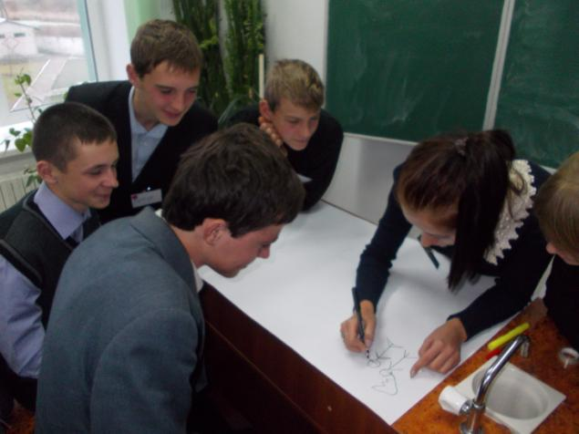
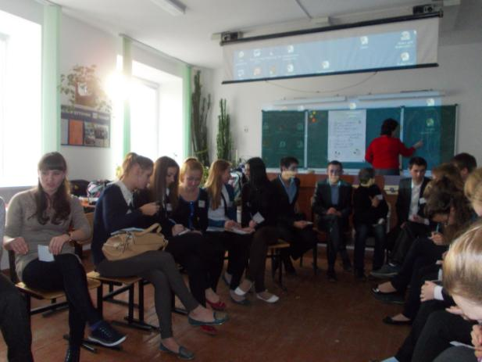
Тренінгові заняття “Школа проти СНІДу” для учнів 10 -11 класів

Slide 17
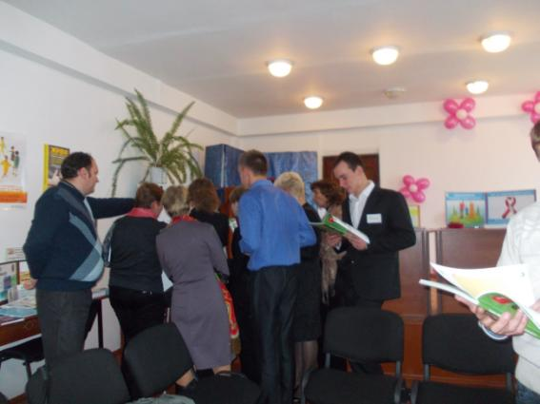
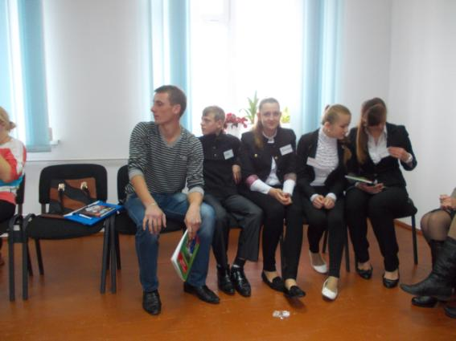
Брали участь у семінарі для вчителів біології та основ здоров’я «Школа проти СНІДу»

Slide 18
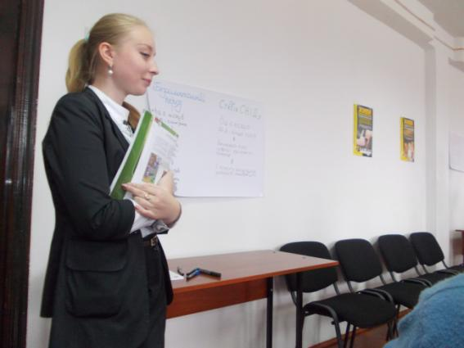
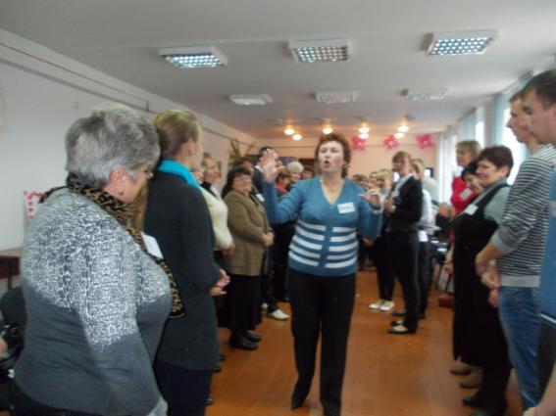
Тренінгові заняття “Школа проти СНІДу” для вчителів біології району

Slide 19
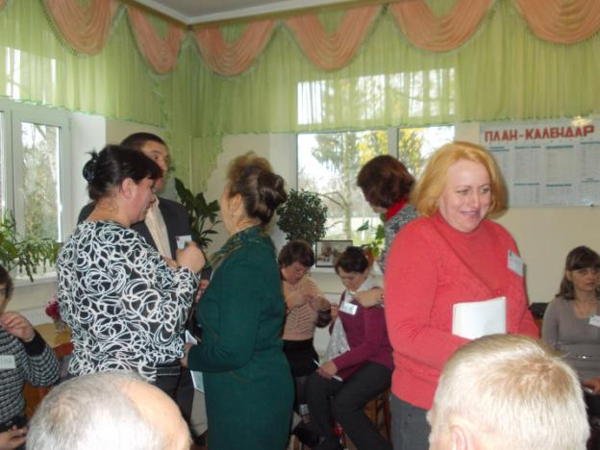
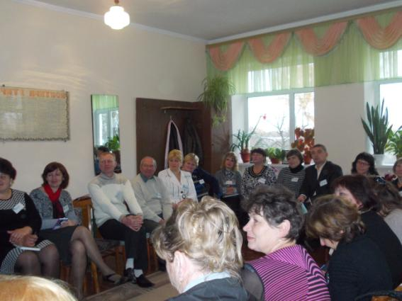
Тренінгові заняття “Школа проти СНІДу” для батьків

Slide 20
Гімназійна газета "Цілком відверто"

Slide 21
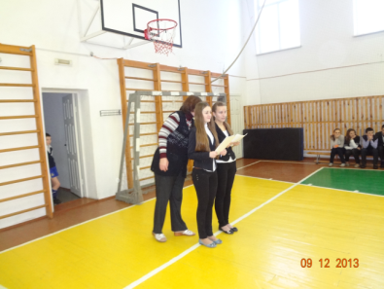
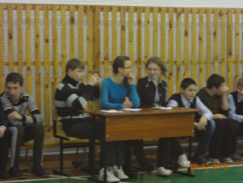
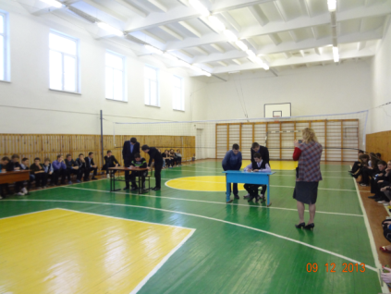
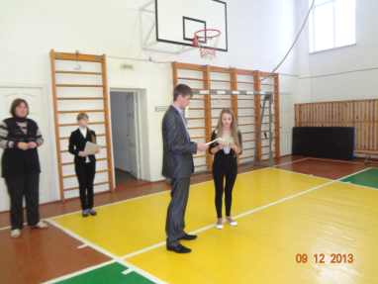
Свята
6 грудня

Slide 22
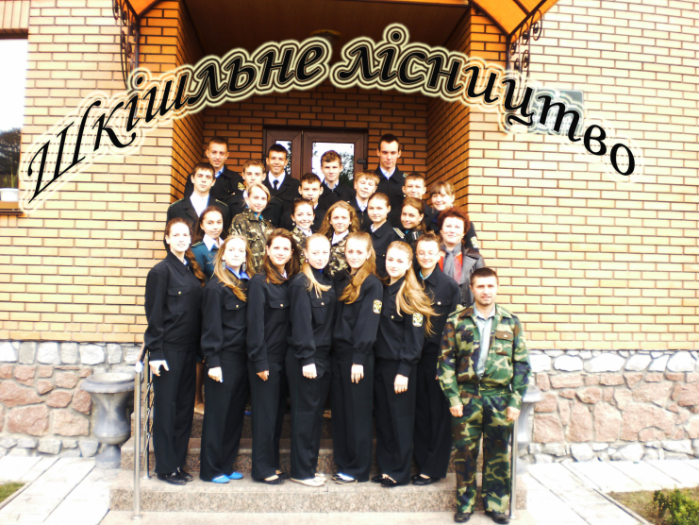
2 місце в області

Slide 23
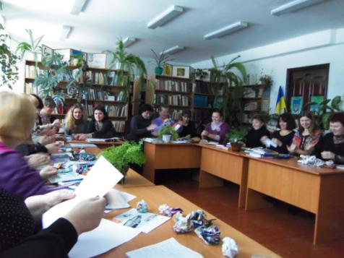
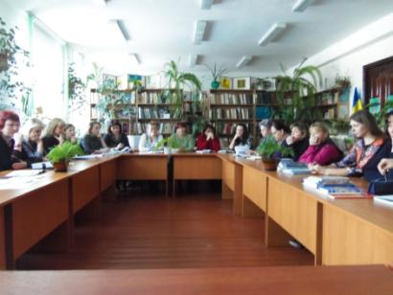
Семінар класних керівників “Особливості роботи з агресивними дітьми”
Вправа “Паперовий бум”
Вправа “Малюємо по колу”

Slide 24
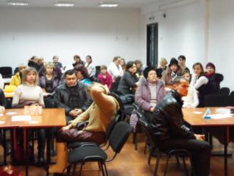
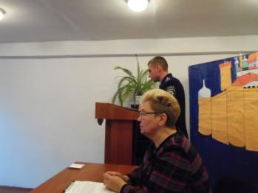
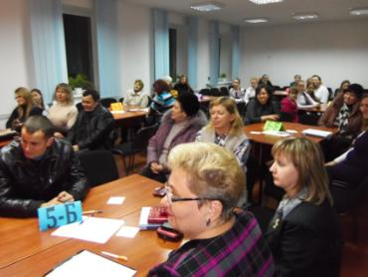
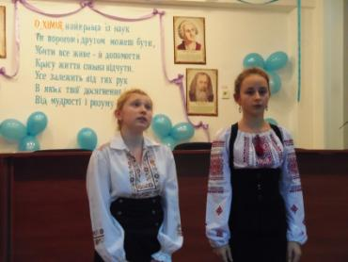
Батьківський лекторій

Slide 25
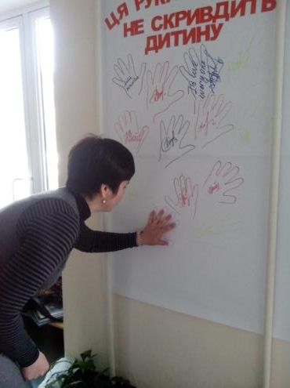
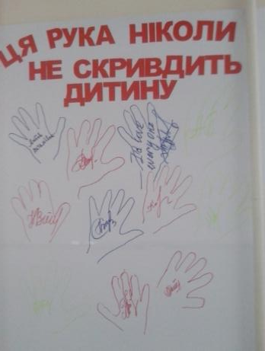
Психологічна акція
«Ця рука ніколи не скривдить дитину»

